Slide 1
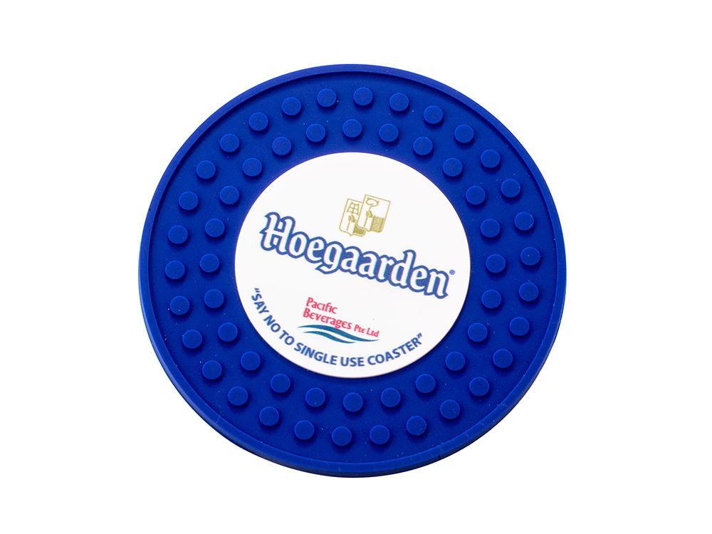
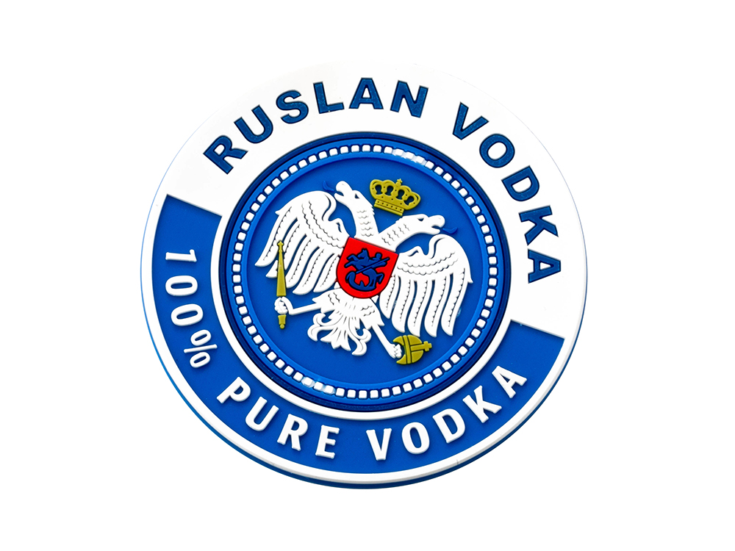
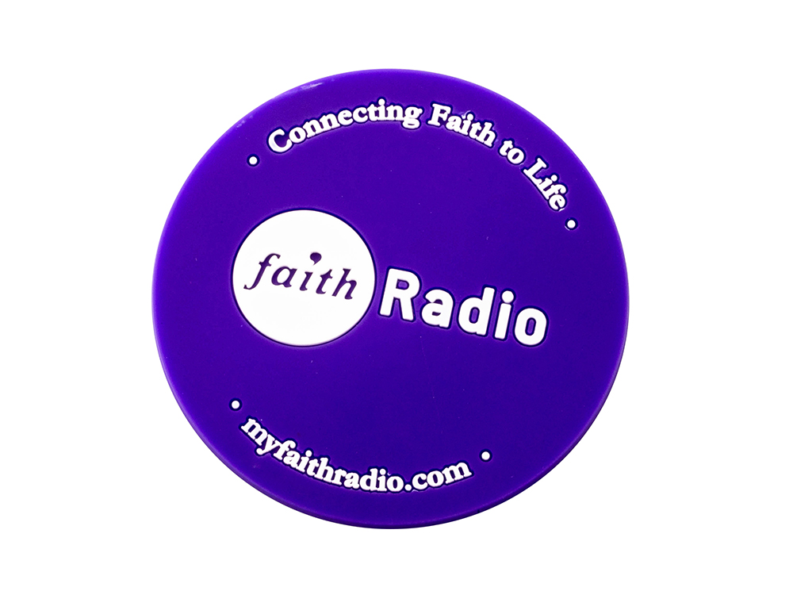
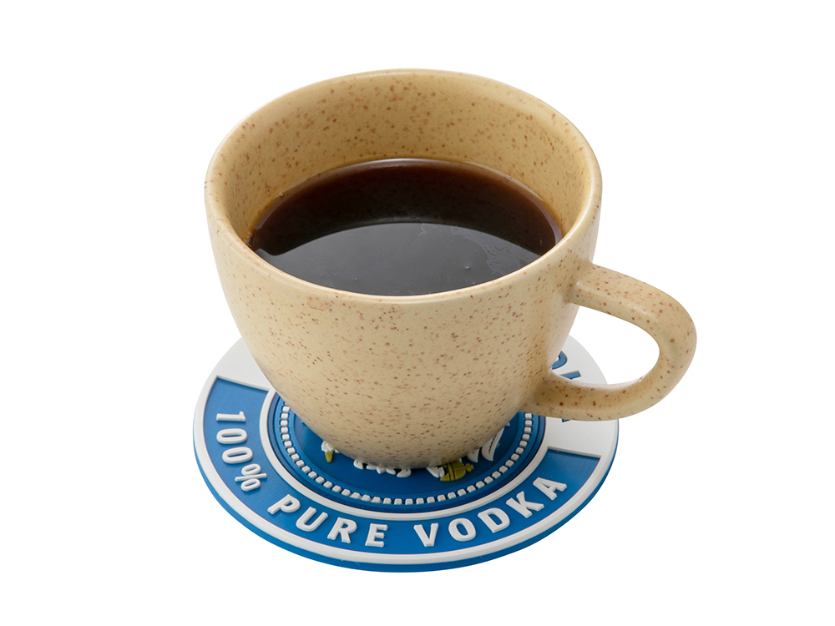
ソフトPVCコースター
ポップなデザインに最適なコースター
500個から
形、色、オリジナルで作製するコースター 企業ロゴやキャラクターデザインの凹凸表現が可能！ オリジナル型もできます。 ラバー素材なのでコップに着きにくく、気軽に洗えます。
品 番 org443 サイズ 約φ90mm 材 質 ソフトPVC 成 型 色数 外 装 個別PP袋入
校了後約35日～

